Slide 1
BE THE INSPIRATION
Kennissessie Rotary Ledencontactdag D1550
6 oktober 2018

Slide 2
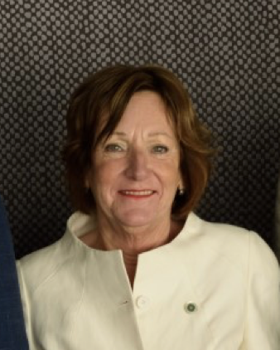
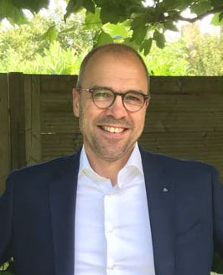
WIE ZIJN WIJ
RESOURCES
Trudy Nouws
RC Wamel – Maas en Waal
Assistent Gouverneur
District Coördinator RLI
Lid District Ledencommissie
Erik van den Brink
RC Culemborg
Voorzitter
Organisatie LCD 2018 D1550

Slide 3
AGENDA
1. Quiz
2. De Avenues
3. Kennisbronnen Rotary
4. Ondersteuning voor lokale activiteiten
5. Betekenisvolle projecten
6. Rotary Leer Instituut

Slide 4
QUIZ
RESOURCES
1
Hoeveel Rotaryclubs zijn er wereldwijd en in Nederland?
36.000 wereldwijd en 500 in Nederland
3.600 wereldwijd en 50 in Nederland
54.000 wereldwijd en 750 in Nederland
5.400 wereldwijd en 75 in Nederland

Slide 5
QUIZ
RESOURCES
1
Hoeveel Rotaryclubs zijn er wereldwijd en in Nederland?
36.000 wereldwijd en 500 in Nederland
3.600 wereldwijd en 50 in Nederland
54.000 wereldwijd en 750 in Nederland
5.400 wereldwijd en 75 in Nederland
Wereldwijd heeft de Rotary ca 1.2 mln leden, waarvan in Nederland 19.000

Slide 6
QUIZ
RESOURCES
2
Wie heeft Rotary opgericht, waar en wanneer?
Paul Simon, Chicago, 1937
Donald Trump, New York, 1992
Paul Harris, Chicago, 1905
Sean Harris, Chicago, 1899

Slide 7
QUIZ
RESOURCES
2
Wie heeft Rotary opgericht, waar en wanneer?
Paul Simon, Chicago, 1937
Donald Trump, New York, 1992
Paul Harris, Chicago, 1905
Het doel van de eerste Rotaryclub was met name vriendschap en uitwisseling van beroepservaring onder zakenlui.
De naam Rotary werd gekozen omdat de leden roulerend samen kwamen op elkaars werkplek.
De eerste Rotaryclub die in Nederland werd opgericht in 1923 ( RC Amsterdam) en binnen 4 maanden gevolgd door RC Utrecht.
Sean Harris, Chicago, 1899

Slide 8
QUIZ
RESOURCES
3
Rotary tracht haar haar idealen te verwezenlijken via 5 avenues.
Welke hoort hier niet thuis?
Club Service
Fellowship Service
Vocational Service
Community Service
International Service
New Generation Service

Slide 9
QUIZ
RESOURCES
3
Rotary tracht haar haar idealen te verwezenlijken via 5 avenues.
Welke hoort hier niet thuis?
Club Service
'Fellowship en service zijn de basis voor succes,' stelt Paul Harris, de oprichter van Rotary.
Fellowship is niet enkel de onderlinge kameraadschap die Rotarians ervaren en welke groeit door regelmatig op de clubbijeenkomsten aanwezig te zijn. Fellowship staat ook voor het delen van bepaalde interesses.
In de loop der jaren hebben Rotarians met een gezamenlijke interesse voor een bepaald onderwerp of een bepaalde activiteit zich verenigd in zogeheten Fellowships. Bijvoorbeeld de Rotary Peace fellowships.
Fellowship Service
Vocational Service
Community Service
International Service
New Generation Service

Slide 10
QUIZ
RESOURCES
4
Wat is TRF?
Administratiekantoor van De Rotary, int en beheert alle ledengelden
Financiert alle projecten die de lokale clubs uitvoeren
Beheert ingelegde gelden centraal en financiert hieruit gekwalificeerde projecten
Controleert de projecten van alle Rotaryclubs

Slide 11
QUIZ
RESOURCES
4
Wat is TRF?
Administratiekantoor van De Rotary, int en beheert alle ledengelden
TRF Het is een onafhankelijke non–profit organisatie die Rotary helpt bij het vervullen van hun gezamenlijke missie. Jaarlijks worden er zo’n 150 miljoen dollar uitgegeven aan wereldwijde projecten.
TRF behoort tot de top 5 van ‘s werelds beste non-profit organisaties.
De TRF heeft 6 areas.
1. Vrede en conflictbeheersing
2. Preventie en behandeling van ziekten
3. Water en sanitaire voorzieningen
4. Gezondheid moeder en kind
5. Basisonderwijs en alfabetisering
6. Economische en sociale ontwikkeling
Financiert alle projecten die de lokale clubs uitvoeren
Beheert ingelegde gelden centraal en financiert hieruit gekwalificeerde projecten
Controleert de projecten van alle Rotaryclubs

Slide 12
QUIZ
RESOURCES
5
Wat is LEAD?
De app waarop je alle info kunt vinden van de Rotary
De leiderschapstraining voor inkomend voorzitters
De ledenadministratie
Lokale PR programma voor Rotary clubs

Slide 13
QUIZ
RESOURCES
5
Wat is LEAD?
De app waarop je alle info kunt vinden van de Rotary
De leiderschapstraining voor inkomend voorzitters
De ledenadministratie
Rotary Ledenadministratie.
Het actueel houden van het LEAD is een verantwoordelijkheid van elk clublid zelf.
De contributies , zowel van district als internationaal, zijn gebaseerd op de databases van LEAD en Club Administration.
In LEAD kun je alle gegevens vinden van andere clubs/leden, functionarissen etc.
Lokale PR programma voor Rotary clubs

Slide 14
QUIZ
RESOURCES
6
Wat betekent VTT?
Veilig Team Training
Vergader Transparant Training
Voltooid Tegenwoordige Tijd
Vocational Training Team

Slide 15
QUIZ
RESOURCES
6
Wat betekent VTT?
Veilig Team Training
Dat is een team van professionals die wordt uit- gezonden of ontvangen om binnen hun beroepsgebied hun kennis en vaardigheden uit te dragen of te versterken.
Enkele voorbeelden van VTT:
Drugsbestrijding.
Ziektepreventie en bestrijding.
Watervoorziening
Basiseducatie
Vergader Transparant Training
Voltooid Tegenwoordige Tijd
Vocational Training Team

Slide 16
AGENDA
1. Quiz
2. De Avenues
3. Kennisbronnen Rotary
4. Ondersteuning voor lokale activiteiten
5. Betekenisvolle projecten
6. Rotary Leer Instituut

Slide 17
AVENUES OF SERVICE
CLUB SERVICE
VOCATIONAL SERVICE
COMMUNITY SERVICE
INTERNATIONAL SERVICE
NEW GENERATIONS
Het bevorderen van het goed functioneren van de club en de leden, verzorgen interne en externe communicatie
Het bevorderen van het ideaal in je werk of ander activiteiten. Door het stimuleren van hoge ethische normen in bedrijf en beroep.
Het dienen van de (lokale) gemeenschap met hoofd hart en handen, zo mogelijk in samenwerking met bestaande organisaties
Het bevorderen van begrip, goodwill en vrede door betrokkenheid te tonen met andere volkeren en culturen. Dmv contactclubs en internationale projecten (TRF)
Het stimuleren van clubs om jongeren en jeugd actiever te betrekken in de serviceprojecten Daarnaast het organiseren van activiteiten voor en met de jeugd...

Slide 18
AGENDA
1. Quiz
2. De Avenues
3. Kennisbronnen Rotary
4. Ondersteuning voor lokale activiteiten
5. Betekenisvolle projecten
6. Rotary Leer Instituut

Slide 19
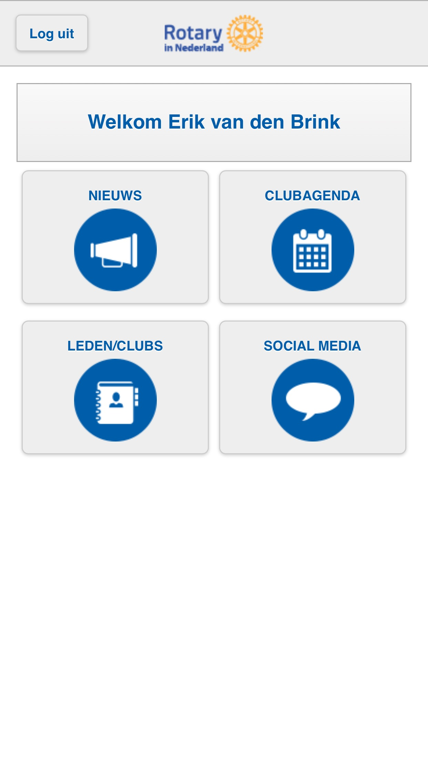
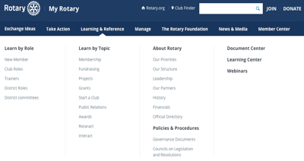
KENNISBRONNEN ROTARY
rotary.nl
rotary.org
district 1550
lead.rotary.nl
my.rotary.org
LEAD App

Slide 20
HANDBOEK VOOR ROTARIANS

Slide 21
AGENDA
1. Quiz
2. De Avenues
3. Kennisbronnen Rotary
4. Ondersteuning voor lokale activiteiten
5. Betekenisvolle projecten
6. Rotary Leer Instituut

Slide 22
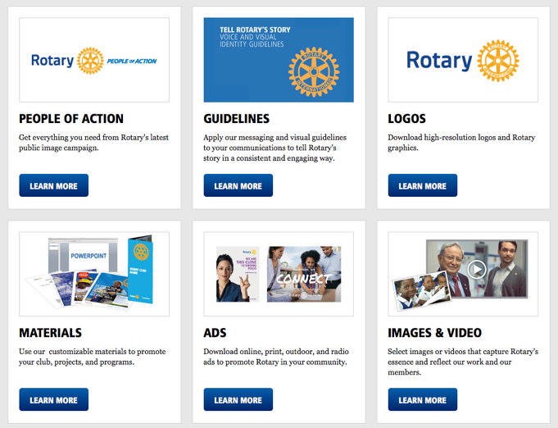
ONDERSTEUNING VOOR LOKALE ACTIVITEITEN
brandcenter.rotary.org

Slide 23
AGENDA
1. Quiz
2. De Avenues
3. Kennisbronnen Rotary
4. Ondersteuning voor lokale activiteiten
5. Betekenisvolle projecten
6. Rotary Leer Instituut

Slide 24
BETEKENISVOLLE PROJECTEN
rotaryhelpt.nl

Slide 25
AGENDA
1. Quiz
2. De Avenues
3. Kennisbronnen Rotary
4. Ondersteuning voor lokale activiteiten
5. Betekenisvolle projecten
6. Rotary Leer Instituut

Slide 26
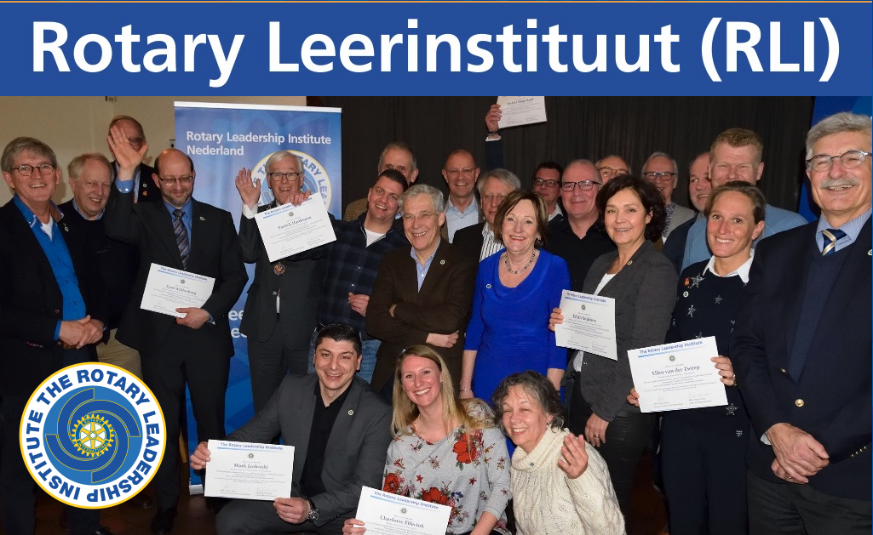
ROTARY LEERINSTITUUT
Rotary-rli.nl

Slide 27
EINDE
Erik van den Brink
erik@vandenbrinkmc.nl
Trudy Nouws
trudynouws@live.nl

